Slide 1






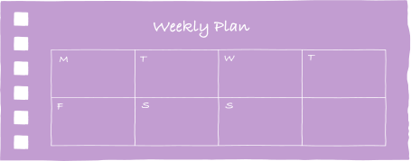



LİCE REHBERLİK VE ARAŞTIRMA MERKEZİ
Destek Eğitim Odası
1

Slide 2


Destek Eğitim Odası
Okullarda, tam zamanlı kaynaştırma yoluyla eğitimlerine devam eden yetersizliği olan öğrenciler ile özel yetenekli öğrenciler için özel araç-gereçler ile eğitim materyalleri sağlanarak özel eğitim desteği verilmesi amacıyla destek eğitim odası açılması gerekmektedir.
Bu amaçla yapılması gereken işlemler Özel Eğitim Hizmetleri Yönetmeliği, 2017/28 No’lu Kaynaştırma/Bütünleştirme Yoluyla Eğitim Uygulamaları Genelgesi ve Özel Eğitim ve Rehberlik Hizmetleri Genel Müdürülüğümüzce Hazırlanan Destek Eğitim Odası KIlavuzu dikkate alınarak sıralanmıştır.
2

Slide 3



Kaynaştırma öğrencisi bulunan okullarda BEP geIiştirme birimi oIuşturuIur. BEP geliştirme biriminde müdür veya müdür yardımcısı başkanlığında, bir rehber öğretmen, kaynaştırma öğrencisinin sınıf öğretmeni, ilgili alan öğretmenleri, öğrenci velisi, öğrenci yer alır.
Okul müdürlüğü alınan RHYK kararını ilgi tutarak İl/İlçe Milli Eğitim Müdürlüğü ile destek eğitim odası açma onayı almak üzere yazışma yapar.
Okul Rehberlik Hizmetleri Yürume Komisyonunda (RHYK) destek eğitim odası açılması için karar alınır.
I
II
III
3

Slide 4
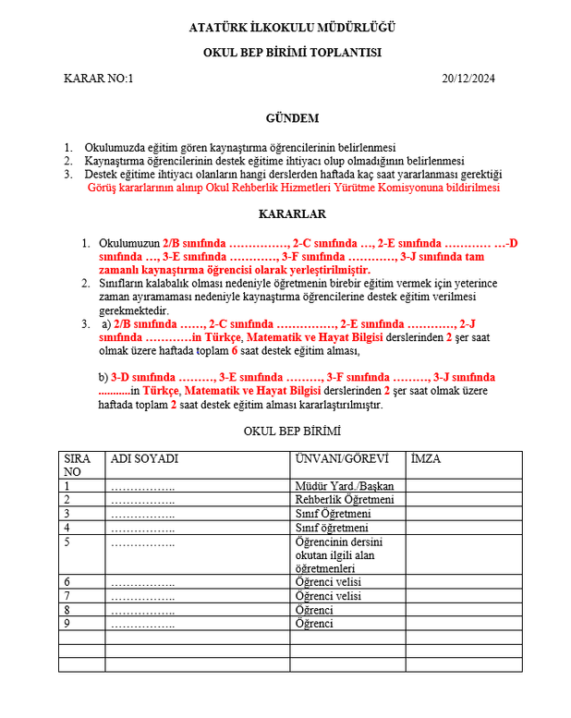
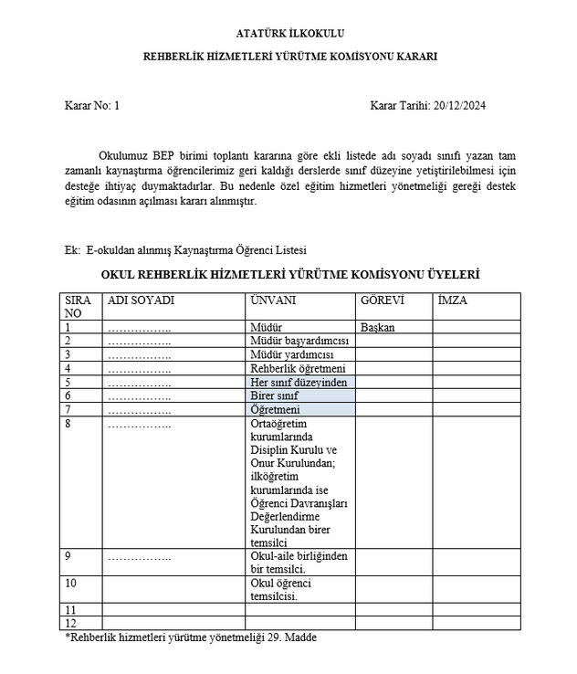
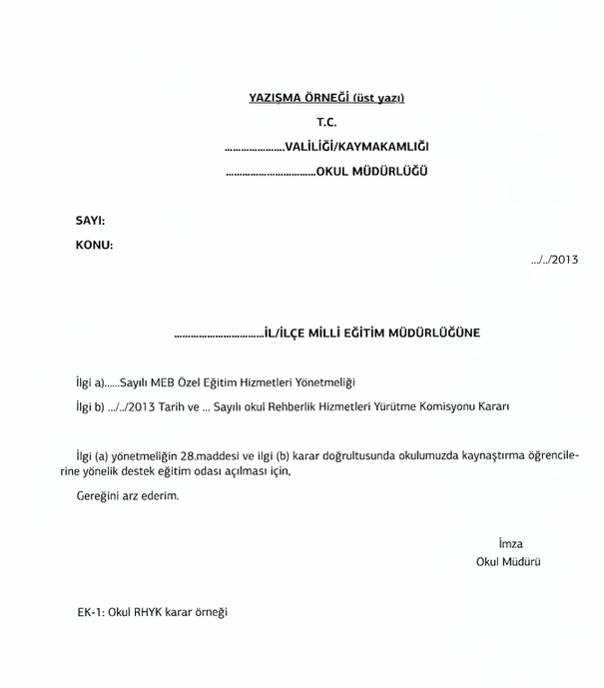
I
II
III
4

Slide 5
Okulda uygun bir bölüm destek eğitim odası olarak belirlenir. Destek eğitim için ayrılan mekanların fiziki şartlarının (ısı,ışık, genişIik, sağlığa uygunluk vb.) eğitime uygun ve kolay ulaşılabiIir olmasına dikkat edilmelidir. Eğitim ve öğretim açısından elverişsiz ortamlarda destek eğitim odası düzenlemesi yapılmamalıdır.
Destek eğitim odasında eğitim alacak öğrenci sayısına göre okulda ve kurumda birden fazla destek eğitim odası açılabilir. Açılış onayları, açılacak her bir destek eğitim odası için ayrı ayrı olacak şekilde bir defa alınır.
Destek eğitim odası, İl/İlçe Özel Eğitim Hizmetleri Kurulunun önerisi doğrultusunda İl/İlçe Milli Eğitim Müdürlüğü tarafından açılır.
IV
V
VI
5

Slide 6
Okul BEP geliştirme birimince, destek eğitim odasında eğitim alacak öğrencinin hangi derslerden veya becerilerden yararlanacağı ve haftada kaç ders saati ders alacağı tespit edilir, öneri olarak okul RHYK'ya sunulur, öneriler görüşülerek okul RHYK’ca karara bağlanır.
Fizikî şartları nedeniyle destek eğitim odası açılamayan okullarda il/ilçe millî eğitim müdürlüklerinin onayı doğrultusunda fen laboratuvarları, resim atölyeleri, müzik odaları vb. uygun alanlar destek eğitim odası olarak kullanılabilir.
Özel eğitim ihtiyacı olan öğrencilere yönelik okulun fizikî şartları, öğrenci sayıları, yetersizlik türleri ve yetenek alanları göz önünde bulundurularak ayrı destek eğitim odaları açılabilir. (Bir oda için en fazla 3 öğrenci)
VII
VIII
IX
6

Slide 7
Destek eğitim odasında yürütülecek eğitim hizmetlerinin planlanması okul yönetimince yapılır. Destek eğitimi odası resmi olarak açıldıktan sonra bu saatlerde görevlendirilecek öğretmenler belirlenir.
Destek eğitim odasında sunulacak hizmetler öğrencinin yararı gözetilerek uygun öğretmen sağlanması ve velinin onayı ile okulun çalışma saatlerinde (öğrencinin ders saati içinde veya dışında) planlanır. Destek eğitimi öğrencinin ders saati içinde veriliyor ise öğrencinin kayıtlı olduğu sınıfta o ders saatinde okutulan derse ilişkin eğitim verilir.
Öğrencinin destek eğitim odasında alacağı haftalık ders saati, haftalık toplam ders saatinin %40'ını aşmayacak şekilde planlanır,
X
XI
XII
7

Slide 8

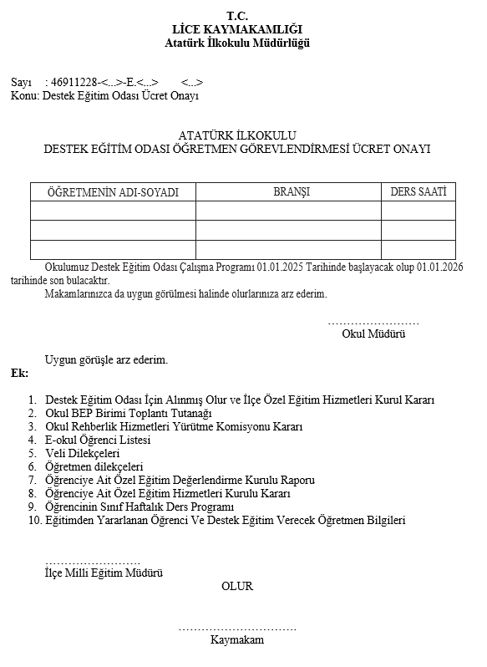



Öğretmenler ve haftalık verecekleri ders saatlerini belirtir tablo eklenerek, ek ders ücret onayı İl/ İlce Milli Eğitim Müdürlüğünden alınır. Destek eğitim odası açma onayının bir örneği ve haftalık ders programı da eklenir.
XIII
8

Slide 9



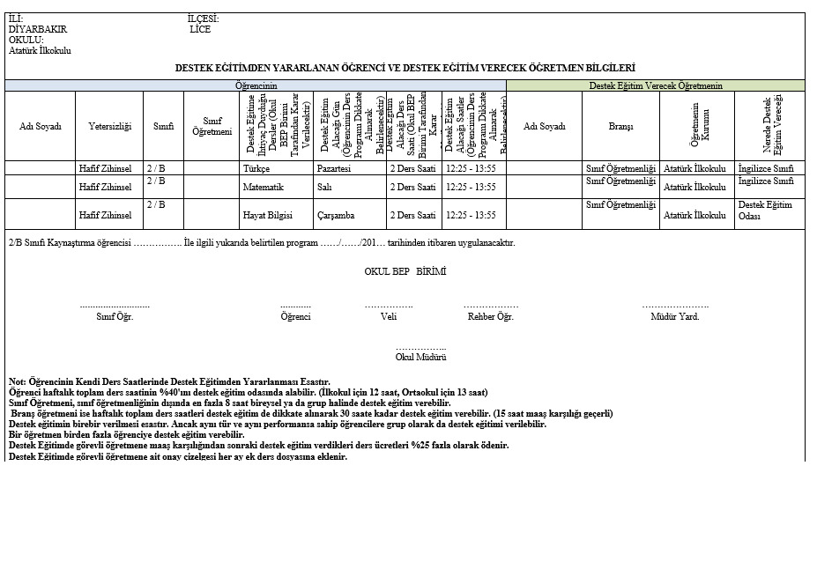



9

Slide 10
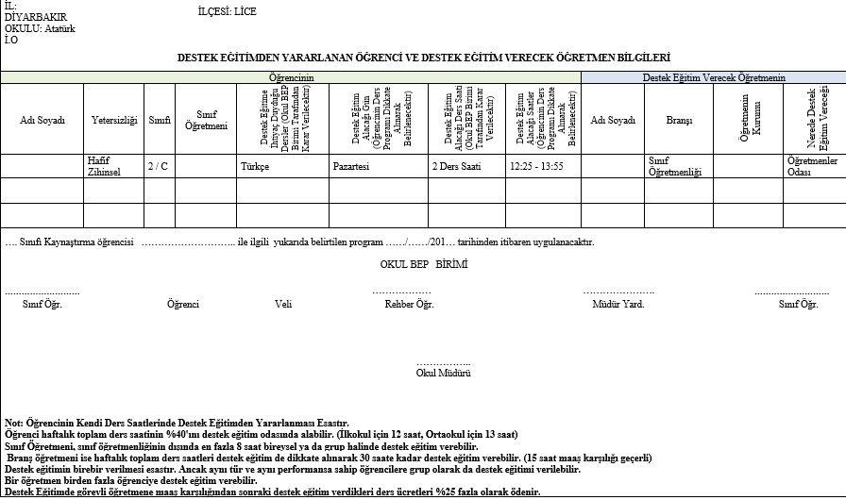
10

Slide 11
Destek eğitim odasında yapılacak çalışmalar ile ilgili planlama her eğilim öğretim yılı başında yapılır. Eğitim öğretim yılı içerisinde de destek eğitim odasından kaynaştırma öğrencilerinin yararlanmasına karar verilebilir.
Öğrencinin destek eğitim odandan yararlanacağı saatler; sınıf öğretmeni, destek eğitimi verecek öğretmen ve veliye yazılı olarak bildirilir.
Destek eğitim odası programı işleyişi okul yönetimince izlenir, kontrol edilir.
XIV
XV
XVI
11

Slide 12
Hazırlanan BEP sınıf öğretmeni ile destek eğitim odası öğretmeninin işbirliği içinde uygulanır.
Destek eğitim odası açılması ile ilgili örnek belgelere kurum web adresimizden ulaşabilirsiniz. İyi Çalışmalar.
XVII
12

Slide 13







13

